Slide 1
Инструментальные средства программирования
Лекция 6. SignalR
Пешехонов К. А., 02.12.2020

Slide 2
SignalR
SignalR предназначен для отправки данных с сервера на клиент без явного запроса этих данных со стороны клиента
Для этого используется API, позволяющий вызывать удаленные процедуры (RPC) на стороне клиента — функции JavaScript
Отдельно присутствует API для управления подключениями и обработки событий подключения/отключения клиентов
Основы разработки корпоративных систем на платформе .NET

Slide 3
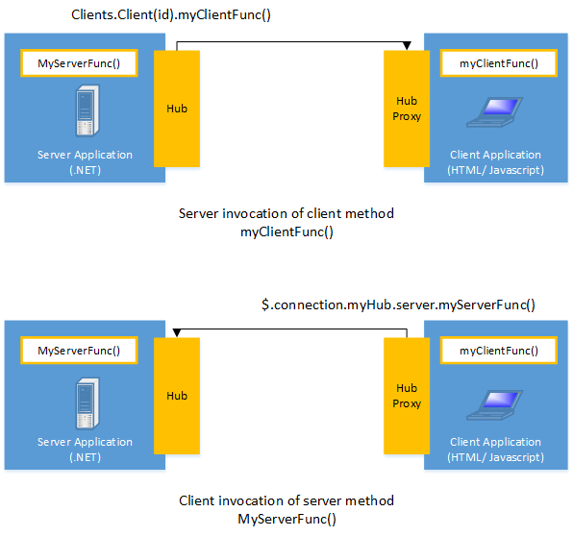
SignalR Application Schema
Основы разработки корпоративных систем на платформе .NET

Slide 4
Razor — лабораторная работа #3
Добавить Docker-контейнер с WebUI (реализованным на ASP.NET MVC & Razor) к вашей сборке с получением данных из сервиса реализованного для задачи с SQL
О результатах пишите, пожалуйста, на kapeshekhonov@etu.ru

Slide 5
Спасибо за внимание

